Slide 1
Једно решење система за праћење пажње возача уз помоћ обраде слика моделима машинског учења
Аутор: Алекса Арсић
Ментор: доц. др Богдан Павковић

Slide 2
Увод
Аутомобилска индустрија – експанзија, дигитализација и пооштравање сигурносних захтева
Обрада фотографије – све већи број сензора који се ослањају на обраду фотографије
Машинско учење
Дубоко учење
Вештачке неуронске мреже
Циљ задатка – реализовати систем праћења пажње возача уз помоћ вештачких неуронских мрежа

Slide 3
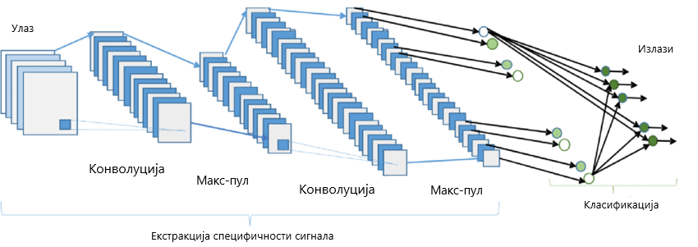
Теоријске основе
Конволутивне неуронске мреже
Notes:
Улаз – нормализоване вредности
Конволуција
Макс-пул сажимајући слој
Потпуно повезани слој

Slide 4
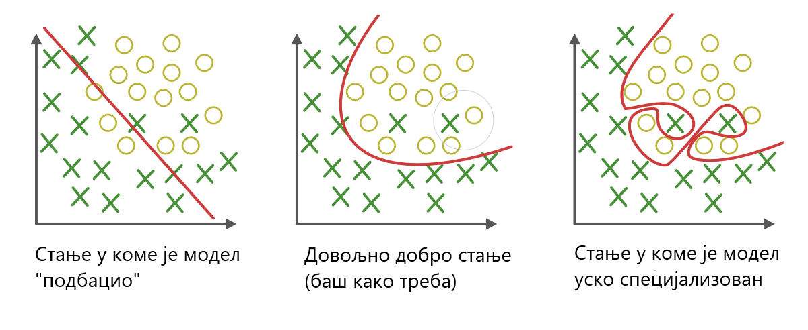
Теоријске основе
Обучавање
Параметри модела
Хипер-параметри модела

Slide 5
Решење проблема
Генерисање скупова података
Означавање скупова података
Модел мрежа и обучавање
Апликација за праћење пажње возача

Slide 6
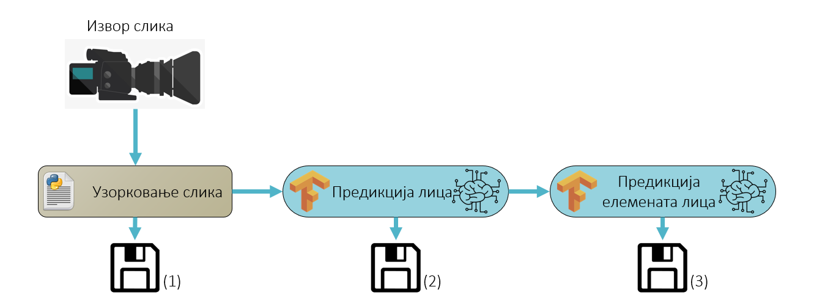
Решење проблема
Генерисање скупова података

Slide 7
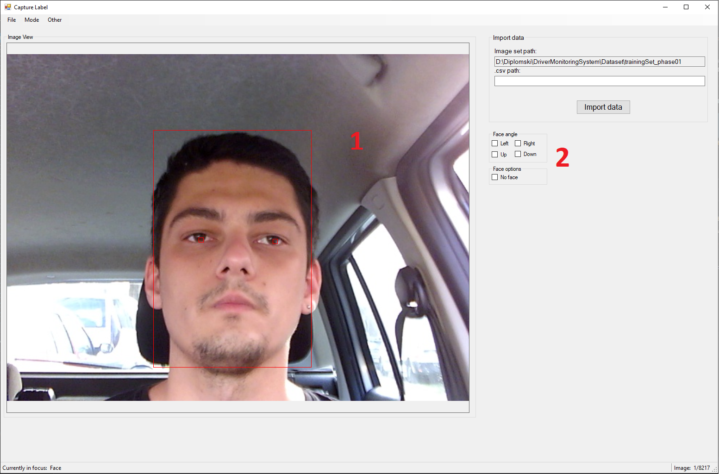
Решење проблема
Означавање скупова података
Notes:
Специфичности решења за означавање скупова података
Излазни подаци, нормализација излазних података

Slide 8
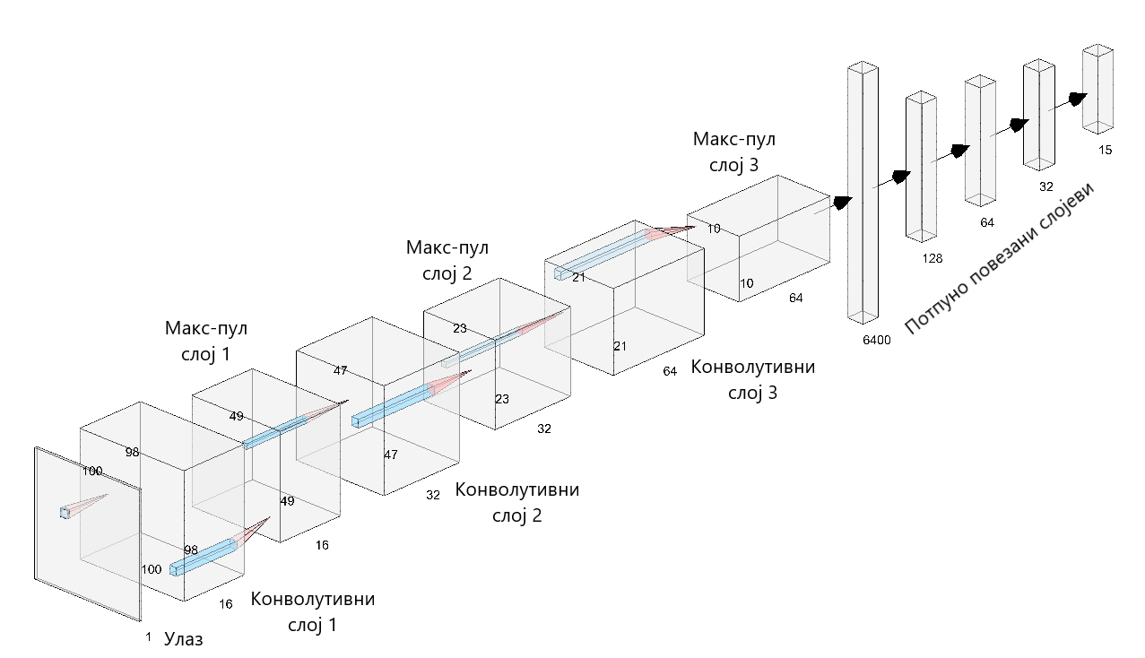
Решење проблема
Модели мрежа

Slide 9
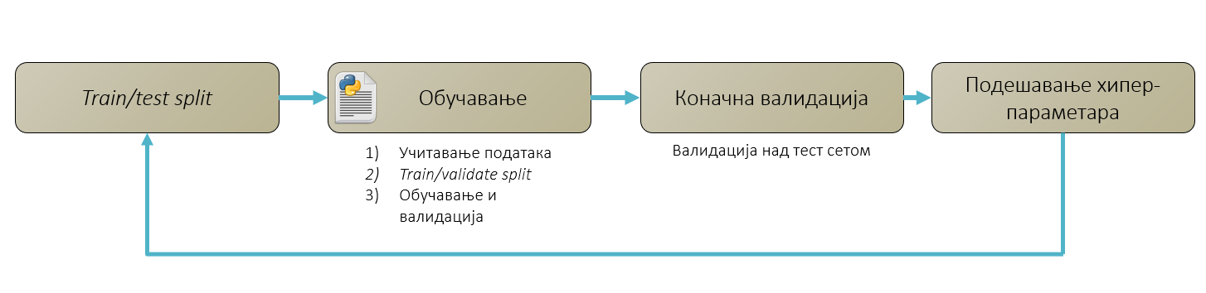
Решење проблема
Обучавање

Slide 10
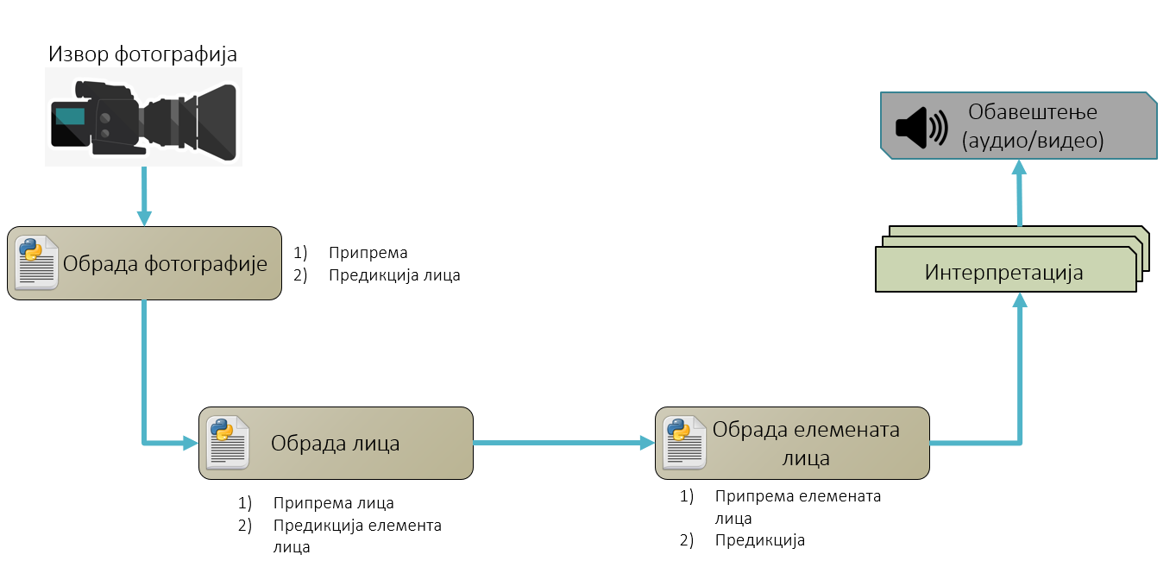
Решење проблема
Апликација за праћење пажње возача
Notes:
SMA

Slide 11
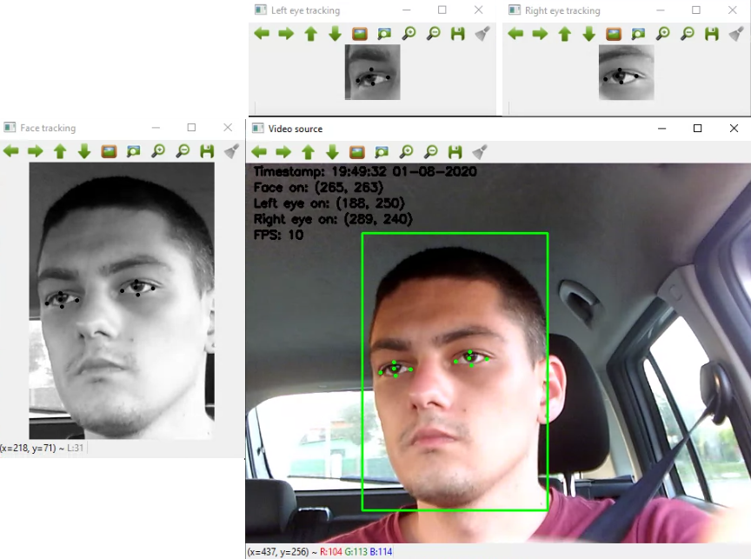
Решење проблема
Апликација за праћење пажње возача

Slide 12
Евалуација
Први модел
Параметар | Тачност [%]
noFace | 100
Face x координата | 91.19
Face y координата | 98.72
Left eye x координата | 73.64
Left eye y координата | 84.89
Right eye x координата | 79.18
Right eye y координата | 85.80
Left | 97.42
Right | 95.74
Up | 100
Down | 100
Face width | 82.98
Тачност валидације 0.8949

Slide 13
Евалуација
Други модел
Параметар | Тачност [%]
noLeftEye | 98.82
noRighEye | 98.82
Left Eye x координата | 52.35
Left Eye y координата | 80.59
Right Eye x координата | 69.41
Right Eye y координата | 77.35
Nose x координата | 70.59
Nose y координата | 78.53
Mouth up x координата | 79.71
Mouth up y координата | 74.12
Mouth down x координата | 70.00
Mouth down y координата | 59.12
Left | 94.41
Right | 96.47
Up | 100
Down | 99.12
Тачност валидације 0.80759

Slide 14
Евалуација
Трећи модел
Тачност валидације 0.86426
Параметар | Тачност [%]
eyeClosed | 92.26
Center up x координата | 61.01
Center up y координата | 70.54
Center x координата | 65.67
Center y координата | 77.08
Center down x координата | 55.36
Center down y координата | 76.95
Left point x координата | 39.04
Left point y координата | 64.88
Right point x координата | 51.19
Right point y координата | 73.51
Left | 80.06
Right | 96.13
Up | 97.02
Down | 88.99

Slide 15
Демо

Slide 16
Хвала на пажњи!

